Slide 1


Эндоплазматический ретикулум
Нгуен Т.

Slide 2
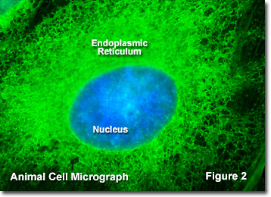
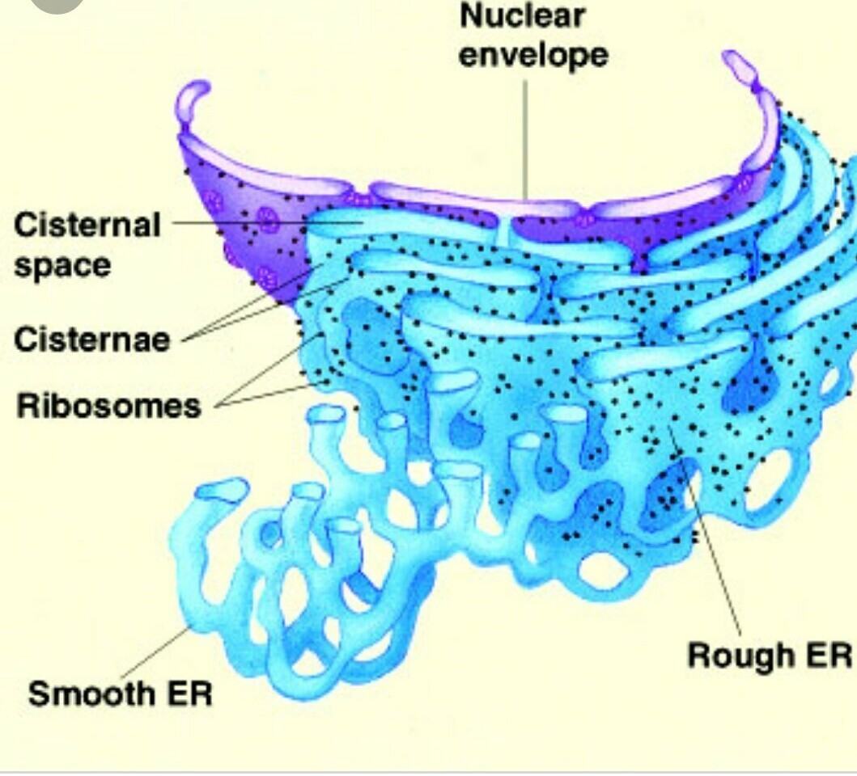
Строение, функции. РетикулОООны.

Slide 3
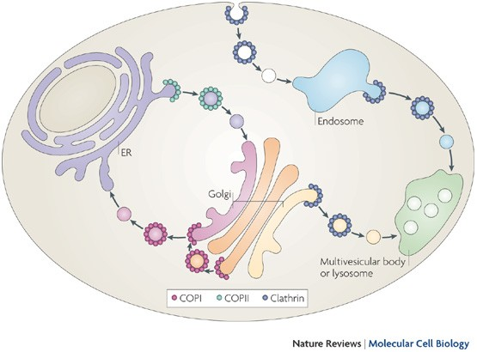
Строение, функции. РетикулОООны.

Slide 4
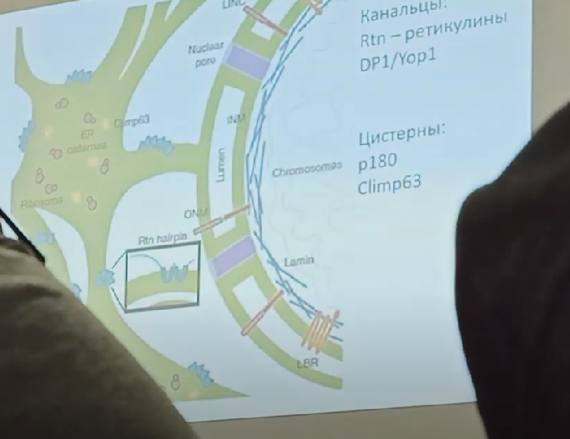
Строение, функции. РетикулОООны.

Slide 5
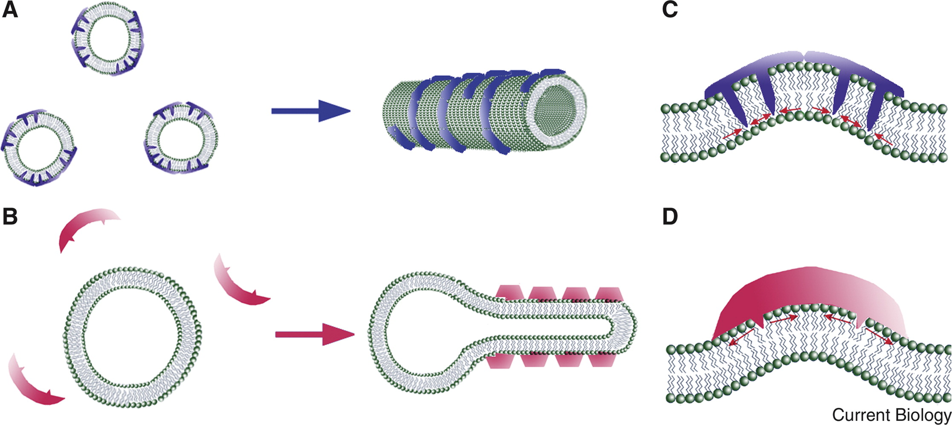
Строение, функции. РетикулОООны.
dp1/yop1p
Кавеолиновый путь

Slide 6
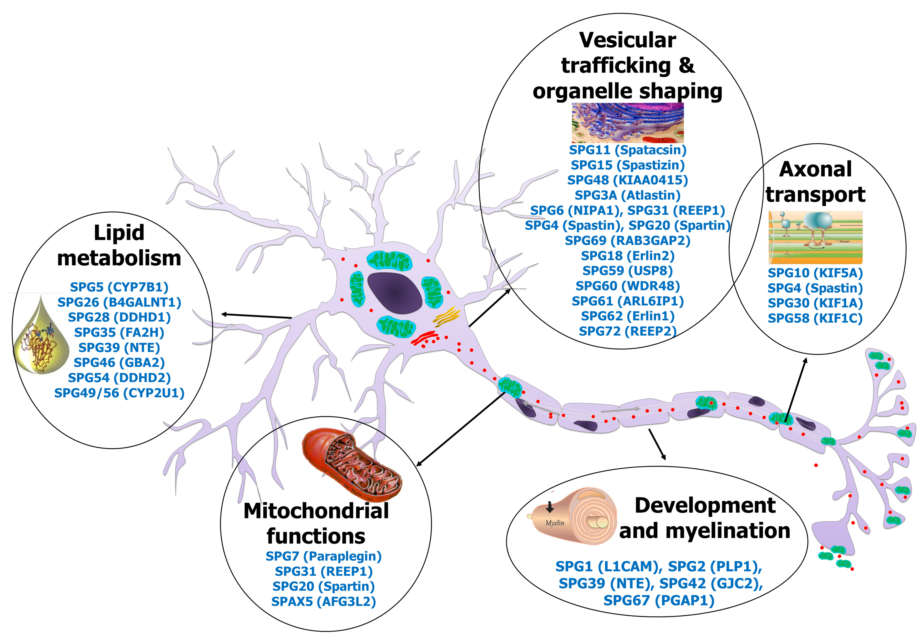
Строение, функции. РетикулОООны.

Slide 7
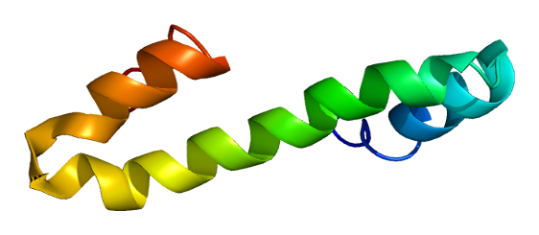
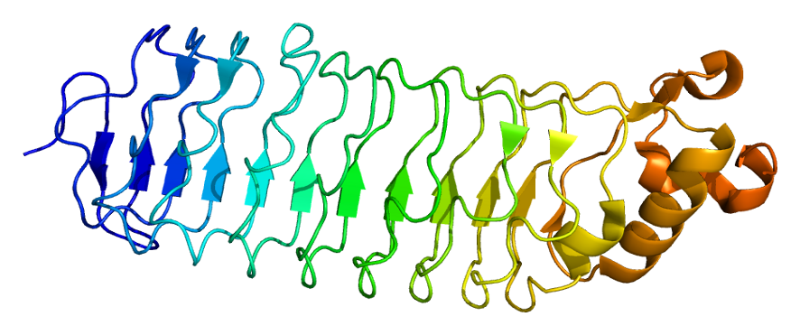
Строение, функции. РетикулОООны.

